Slide 1

超级月亮：天文奇观与地理知识科普
汇报人：11、22
2025-09-16

Slide 2

超级月亮的基本概念

Slide 3

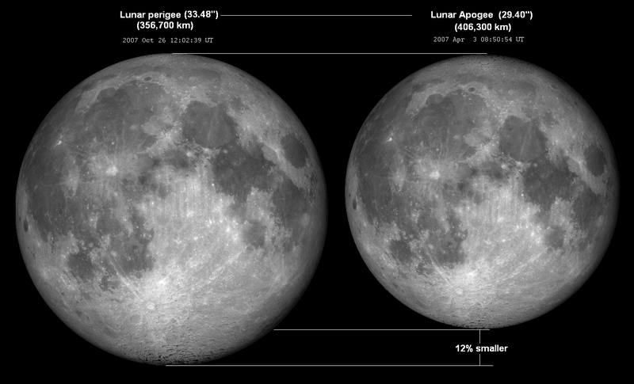
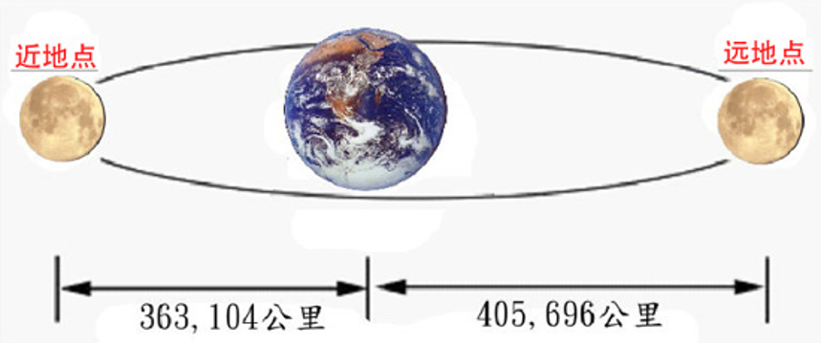
定义与形成原理
定义
超级月亮（Supermoon）是一种新月或满月时月亮位于近地点（d ≈ 356,500−360,000 km）附近的现象，也称近点朔望月。
相反的现象，远点朔望月，即远地点附近的新月和满月，称为最小月亮
月球在近地点和远地点的大小比较。

Slide 4
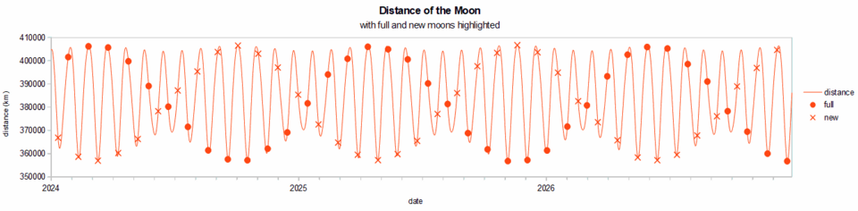
轨道近地点与远地点关系
地月距离波动显著: 近地点（36.3万公里）与远地点（40.5万公里）相差达4.2万公里，导致超级月亮时视直径增大14%、亮度提升30%。
轨道特性影响观测: 月球轨道偏心率0.0549（波动范围0.026-0.077）导致距离变化幅度达3.4万公里，每年触发4-6次超级月亮现象。

Slide 5
超级月亮的地球影响

Slide 6

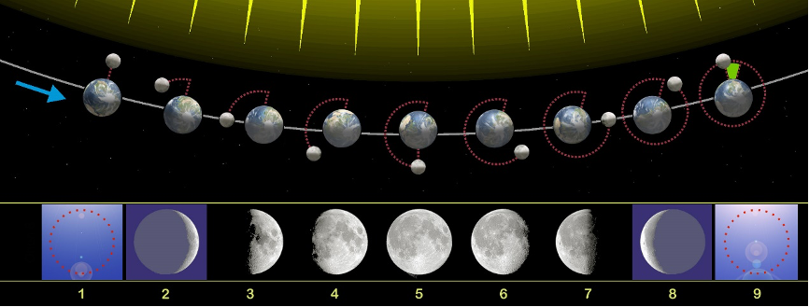
对潮汐现象的增强作用
在潮汐上的效应
超级月亮期间，月球处于近地点且与太阳、地球形成直线排列，此时月球与太阳的引力叠加，导致地球海洋潮汐幅度显著增大，形成天文大潮。

Slide 7
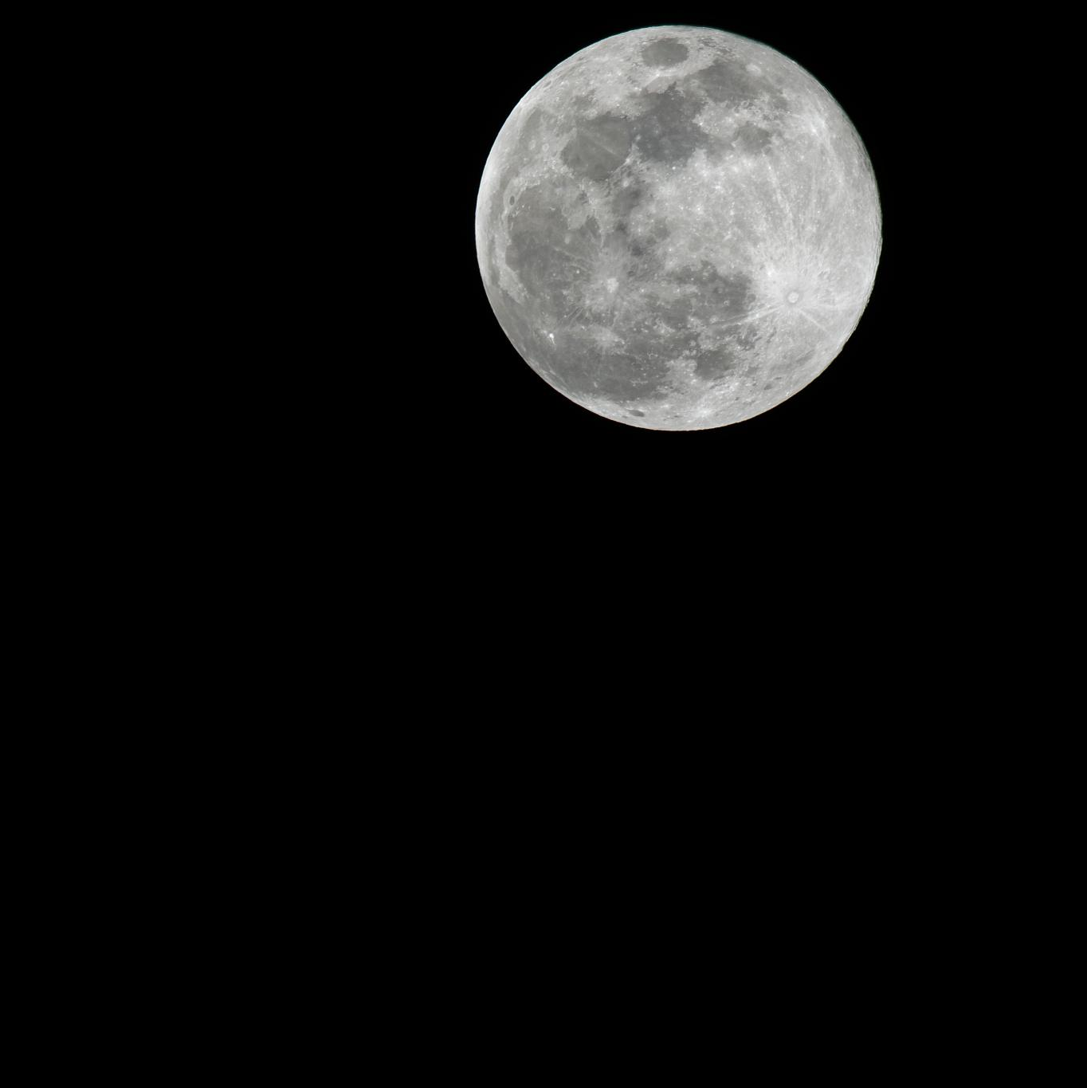
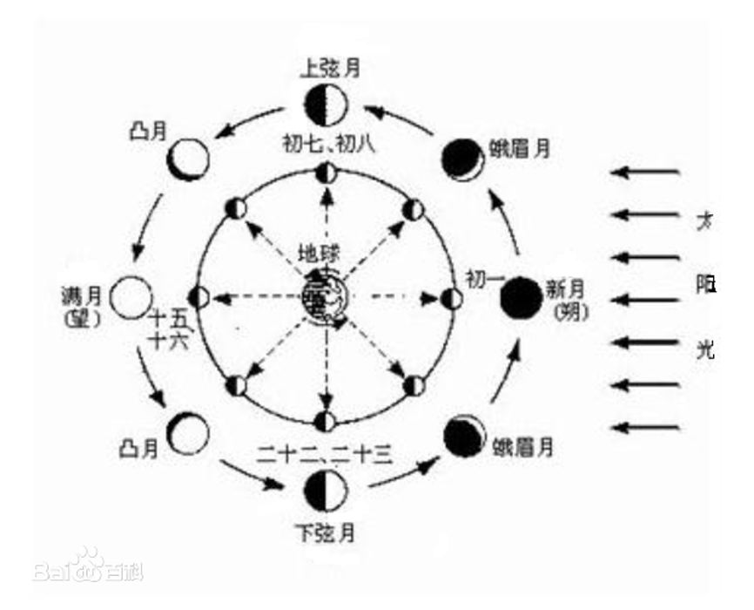
对夜间光照环境的影响
亮度提升30%
01
02
天文观测干扰
超级月亮视直径增大14%、亮度增强30%，相当于在无云夜晚提供0.3勒克斯的照度，可使城市路灯照明需求降低10-15%。
满月期间月光散射导致天空背景亮度增加5等星以上，严重影响深空天体观测，专业天文台通常避开此周期进行观测。
生物节律影响
03
增强的月光可能干扰部分夜行性动物的捕食行为（如猫头鹰成功率下降），但人类褪黑激素分泌受人工光源影响远大于月光变化。

Slide 8
近期的超级月亮
年份 | 日期与时间 (北京时间) | 备注
2025 | 2025年10月8日 07:47 | 猎人月/丰收月，第一超级月亮
 | 2025年11月5日 21:26 | 海狸月，年度最近超级月亮（约356,980 km）
 | 2025年12月5日 07:13 | 冷月，连续第三超级月亮
2026 | 2026年1月3日 14:57 | 狼月，连续第四超级月亮
 | 2026年11月25日 02:04 | 雪月
 | 2026年12月24日 09:47 | 冷月，年度最近超级月亮（约356,740 km）
2027 | 2027年1月22日 16:12 | 雪月
2028 | 2028年2月10日 20:22 | 雪月，第一超级月亮
 | 2028年3月11日 04:57 | 蠕虫月

Slide 9

谢谢大家

